Slide 1

T.C.
ORMAN VE SU İŞLERİ BAKANLIĞI
KİRLENMİŞ SAHALARDAKİ YERALTI SUYUNDAN NUMUNE ALMA KILAVUZU
TS ISO 5667-18
İZLEME VE SU BİLGİ SİSTEMİ DAİRESİ BAŞKANLIĞI
Feyza SANCAK
Kasım 2015
İzleme ve Su Bilgi Sistemi Dairesi Başkanlığı Faaliyetleri Konulu Hizmetiçi Eğitim

Slide 2
SUNUM İÇERİĞİ
Kapsam
Terimler
Numune Alma Stratejisi ve Program Tasarımı
İzleme Donanımı Tipleri
Numune Alma İşlemleri
Numunelerin Korunması ve Kayıt
Notes:
Bu sunum çerçevesinde:

Slide 3

KAPSAM
Bu standard, kirlenmiş olması muhtemel sahalardaki yeraltı suyundan numune almayı kapsamaktadır.
ISO 5667-11’de verilen kılavuzun uygulanamadığı durumlarda, kaynağı yüzeyde veya yüzeyin hemen altında olan kirleticilerin aşağı doğru hareketi sonucunda yüzeyin alt kısımlarında ortaya çıkabilen kirlenme durumunda uygulanmaktadır.

Slide 4
TERİMLER

Slide 5
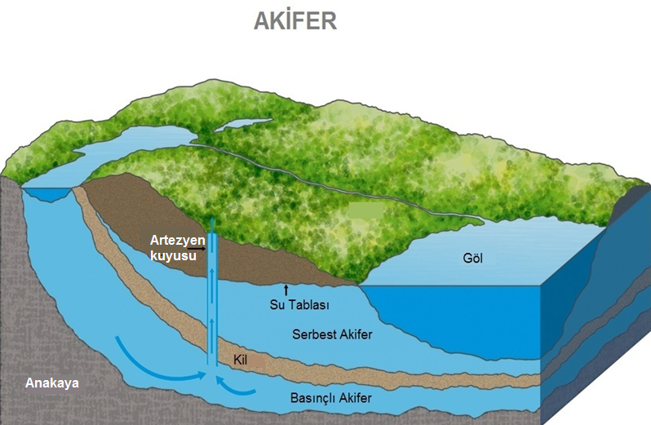
Terimler
Doymamış Bölge
Doymuş Bölge
Akitard
Notes:
Yer altı suyu
Jeolojik yer altı oluşumu veya doldurma zemin gibi yapay bir birikimin, doymuş ve/veya doymamış bölgesindeki su
Yer altı su yatağı
Önemli miktarda su geçirebilen, geçirgen kaya veya gevşek malzemeden (meselâ kum ve çakıllar) oluşan jeolojik oluşum (katman)
Doymuş bölge
Gözenek boşluklarının suya tamamen doyduğu yer altı su yatağı bölümü
Doymamış bölge
Gözenek boşluklarının suya tamamen doymadığı yeraltı su yatağı bölümü
Az geçirgen tabaka (akuitard)
İki yeraltı su yatağı arasındaki suyun akışını durduran, geçirgenliği düşük jeolojik katman oluşumunu ifade eder. Suyu taşır ve yavaş iletir. Gözenekli ancak yarı geçirimlidir. Örn; Siltli kum, killi ince kum
Hapsedilmiş taban suyu/Tünek akifer: ise doygun olmayan zonda mercek şeklinde geçirimsiz bir tabaka üzerinde duran yeraltısuyudur.

Slide 6
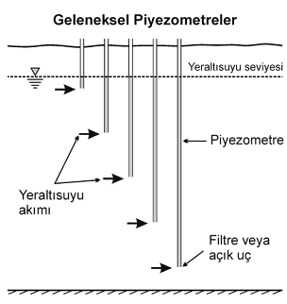
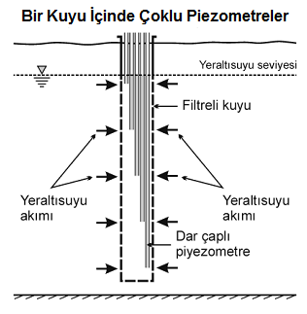
Terimler
Piezometre: Su seviyesi tespiti, hidrolik basınç ölçülmesi ve/veya yeraltı suyundan numune alma amacıyla, alt kısmı doymuş bölgedeki uygun bir seviyede zemine yerleştirilen ve gözenekli bir kısım veya delikli bir bölümü olan bir tüp veya borudan oluşan cihaz
Kümeli piezometreler: Daha büyük çaplı tek bir sondaj kuyusu içerisine yerleştirilen bir grup piezometre
Notes:
Bir piyezometre, kısa filtre uzunluğuna sahip, ortalama piyezometrik seviyeyi ölçmeye yarayan bir kuyudur. Piyezometreler genellikle küçük çaplı kuyular olup (~2 cm-3 cm) su numunelerinin alınmasına uygun tasarlanmamıştır. Farklı derinliklere yerleştirilmiş olan piyezometreler yatay ve düşey hidrolik yük hakkında faydalı bilgiler sağlar. Aynı kuyu deliği içine yerleştirilen piyezometreler de kümeli piyezometreler olarak adlandırılmaktadır.
Yeraltısuyu seviyesi ölçümünde; çelik metre şeridi, kuyu düdüğü, şamandıra

Slide 7
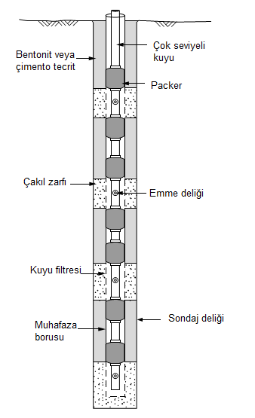
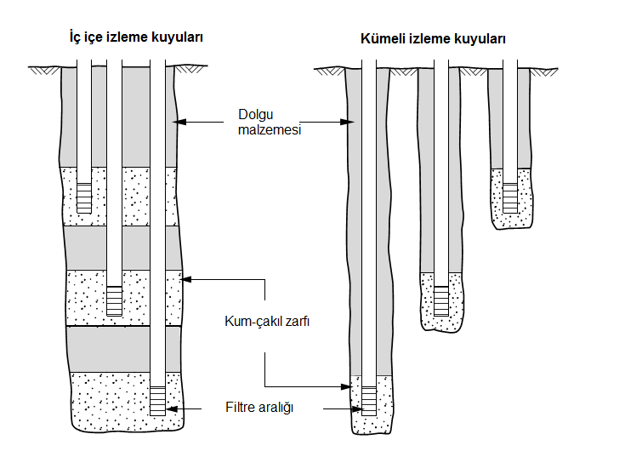
Terimler
Çoklu sondaj kuyuları: Araştırmanın amaçlarına uygun bir izleme ağı kurmak için ayrı ayrı yerleştirilmiş olan sondaj kuyuları
Farklı seviyelerden numune alabilen numune alma cihazları: Yüzeyin hemen altında farklı derinliklerden yeraltı suyu numunesi almak için tek bir donanım
Notes:
Çoklu sondaj kuyuları veya izleme kuyuları, bir akifer içinde birden fazla derinlikte, birden fazla akiferde veya çoklu kırık kayaç bölgelerinde izleme yapılacağı zaman kurulur.
İç içe izleme kuyuları, aynı sondaj deliği içinde iki veya daha fazla muhafaza borusu içeren kuyulardır. Kuyu filtreleri farklı derinliklerde veya farklı akiferlerde yer alır ve tecrit malzemeleri ile birbirlerinden ayrılırlar.
Kümeli izleme kuyuları, farklı sondaj deliklerinde birbirlerine yakın mesafede yer alan bireysel izleme kuyularıdır. İç içe izleme kuyularının kullanım amacı ile kümeli izleme kuyularının kullanım amacı aynıdır.
Farklı derinliklerden numune alabilen izleme kuyuları, bir kuyu içinde farklı derinliklerde birden çok filtre aralığı oluşturularak kurulan izleme kuyularıdır. Belli bir seviyede izleme yapmak için kurulan bu kuyularda sızdırmazlık filtreler arası packerlar/ayırıcılar yardımıyla gerçekleştirilmektedir.

Slide 8
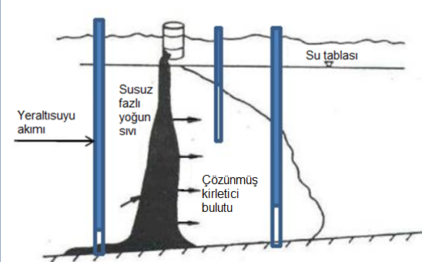
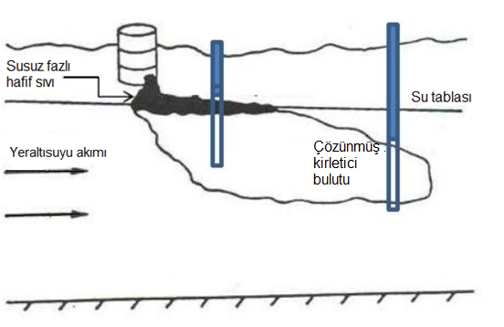
Terimler
Susuz fazlı yoğun sıvılar (SFYS): Suda çözünürlüğü düşük ve yoğunluğu sudan fazla olan organik bileşikler. Klorlu bileşikler (karbon tetraklorür, tetrakloroetilen gibi), PCB’ler ve kreozot.
Susuz fazlı hafif sıvılar (SFHS): Suda çözünürlüğü düşük ve yoğunluğu sudan az olan organik bileşikler. Yağ ve yakıt hidrokarbonları.
Notes:
Bir kirletici yeraltısuyundan daha yoğun ise çökme eğilimi gösterir ve susuz fazlı yoğun sıvı (SFYS) olarak akiferde birikir. Buna karşılık, daha az yoğun olan bir kirletici madde, susuz fazlı hafif sıvı olarak (SFHS) doymuş bölgelerin üst kısımlarında birikmeye eğilimlidir. Birçok SFHS’ler yağ ve yakıt hidrokarbonlarıdır. SFYS’ler ise klorlu bileşikler (karbon tetraklorür, tetrakloroetilen gibi), PCB’ler ve kreozot içerir.

Slide 9


NUMUNE ALMA STRATEJİSİ VE PROGRAM TASARIMI

Slide 10
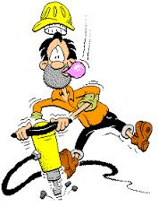
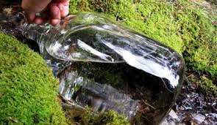

Numune Alma Yerlerinin Seçimi
Araştırma sahasının hidrojeolojik durumu,
Sahanın geçmiş ve gelecekteki kullanımı (kullanımları),
Uygulamanın amacı,
Muhtemel kirleticiler,
Kirlenmenin boyutu.
Notes:
En uygun numune alma programı için, bütün bu faktörler dikkate alınmalıdır.

Slide 11
Yeraltı suyu değişkenlerinin seçilmesi
Belirli kirleticilerle ilgili ulusal düzenlemelerin yanında farklı jeokimyasal ve hidrojeolojik koşullarda kirlenme etkileri de göz önünde bulundurulmalıdır.
Örneğin, organik kirleticiler parçalanmaya meyilli olduğunda, bazı durumlarda tehlikeli olabilen parçalanma ürünleri de incelenecek madde listesine dâhil edilmelidir. Trikloroetilenin (TKE) parçalanması buna bir örnektir. Bunun muhtemel parçalanma ürünlerinden bir tanesi, yüksek oranda uçucu ve nispeten çözünebilir olan vinil klorürdür.
Sahanın genel veya doğal yer altı su derişimleri de göz önünde bulundurulmalıdır.
Notes:
Analiz için seçilen değişkenler, araştırmanın amacını ve/veya sahanın geçmişteki, günümüzdeki ve gelecekte düşünülen kullanımlarını yansıtmalıdır.
Doğal kirletici kaynakların bir sonucu olarak, incelenmekte olan bölgede yüksek derişimler zaten mevcut olabilir.

Slide 12


Numune alma sıklığı
Zamana bağlı değişimlerin etkisini en aza indirmek için, numune alma işlemi mümkün olduğunca hızlı bir şekilde tamamlanmalıdır.
Erken uyarı amacıyla izlemenin gerektiği durumlarda, genellikle tavsiye edilen asgarî numune alma sıklığı, kimyasal bileşenlerin (başlıca iyonlar, vb.) çoğunluğu için 3 ayda bir, daha hareketli ve reaktif bileşenler (meselâ, UOK [Uçucu Organik Karbon]’lar ve çözünmüş gazlar) için de ayda 1.

Slide 13
İZLEME DONANIMLARI

Slide 14
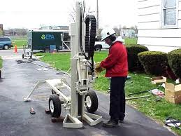
Doymamış Bölgenin İzlenmesi
DOYMAMIŞ BÖLGENİN İZLENMESİ
Katı numunelerden özütleme
Elle çalıştırılan
Güç tahrikli çalıştırılan
Gözenek sıvılarından numune alma
Vakumlu
Süzmeli toprak suyu numune alma
Notes:
Elle çalıştırılan numune alma cihazları: Bunlar genelde, boru veya matkap şeklinde numune alma cihazlarıdır. Boru şeklinde numune alma cihazları, numuneyi almak için yere çakılır. Matkapların, en alt kısmında kesici uçlar ve hemen üst kısımda bir numune bölmesi (tepesi ve tabanı açık) bulunur. Numune alma cihazı, elle yerin içine doğru döndürülür.
Güç tahrikli çalıştırılan numune cihazları: Doymamış bölgeden numune almada, standard sondaj teknikleri kullanılabilir. Numune almak için, dolma ve delik gövdeli matkaplar kullanılabilir. Dolma gövdeli matkabın kullanıldığı yöntemlerde numuneler, matkabın dönme hareketinin etkisiyle yüzeye geri çıkan parçalardan alınır. Ancak bu durum çapraz kirlenmeye sebep olabilir.
Vakumlu numune alma cihazları: Zeminin altına yerleştirilen bu numune alma cihazları, gözenek suyunu numune toplayıcının içerisine çekmek için vakum kullanır.
Süzmeli toprak suyu numune alma cihazları: Elek ve fitil tiplerini içeren bu numune alma cihazları, doymuş bölgedeki ortam suyunun ve tercihi yollardan (çatlaklar vb.) akan suyun yolunu kesmek için, yerçekimi ve/veya kılcal hareketi kullanır.

Slide 15
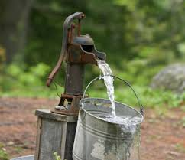

Doymuş Bölgenin İzlenmesi
SONDAJ KUYULARI
GÖZLEM KUYULARI
Yeraltı suyu numunelerinin toplanması için, üç önemli tipte izleme noktası tesisi vardır. Bunlar:
Tek-elekli/eleksiz kuyular, sondaj kuyuları veya piezometreler,
Tek bir sondaj kuyusu içerisine yerleştirilen kümeli piezometreler,
Farklı seviyelerden numune alabilen numune alma cihazları

Slide 16
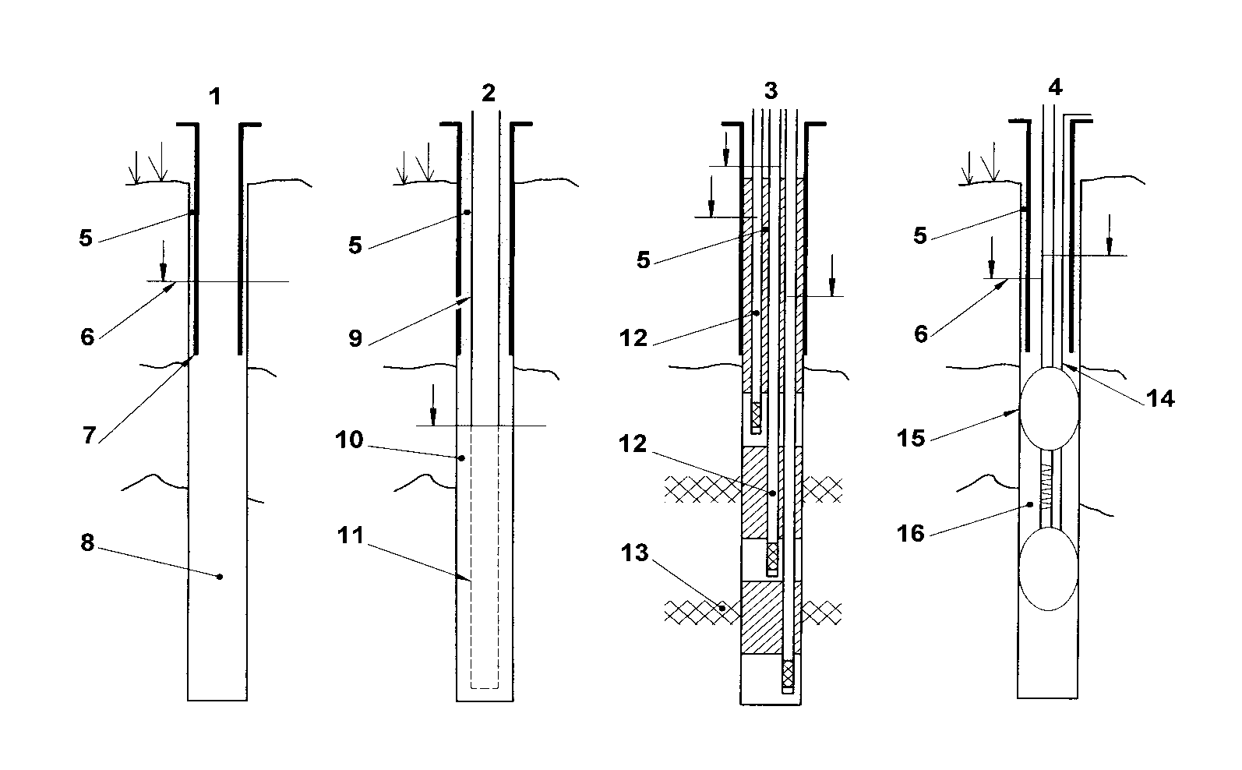
Büyük Tipli İzleme Tesisleri
Açıklamalar
1 Açık sondaj kuyusu | 5 Sızdırmazlık malzemesi | 9 Kuyu mahfaza veya piezometre borusu | 13 Az geçirgen tabaka
2 Elekli sondaj kuyusu/ piezometre | 6 Taban suyu seviyesi | 10 Çakıllı bölme | 14 Ayırıcı şişirme gazı hattı
3 Kümeli piezometreler | 7 Mahfaza borusu | 11 Delikli kuyu veya piezometre eleği | 15 Ayırıcı
4 Ayırıcılı sondaj kuyusu | 8 Açık kuyu veya sondaj kuyusu | 12 Piezometre | 16 Ayrılmış sondaj kuyusu bölümü
Notes:
Doymuş bölgenin izlenmesinde kullanılan büyük tipli izleme tesisleri görülmektedir.

Slide 17
Farklı izleme noktası tesislerinin üstünlükleri ve sakıncaları
Tipi | Üstünlükleri (Avantajlar) | Sakıncaları (Dezavantajlar)
Tek elekli/eleksiz sondaj kuyusu/kuyu/piezometre | ⎯ Basit, her tip jeolojik oluşum için tasarımlanabilir. ⎯ Yerleştirilmesi kolaydır. ⎯ Numune alma noktaları arasında, düşey çapraz kirlenme ihtimali yoktur. ⎯ Kuyu çapı esnektir. ⎯ Numune alma cihazının toplama yöntemi kısıtlı değildir. ⎯ Açılı deliklerle, kaynağın altına ulaşmak ve/veya düşey çatlakların yolunu kesmek mümkündür. ⎯ Çoklu sondaj kuyusu tanzimleri tesis etmek için küçük bir alana farklı derinlikte sondaj kuyuları yerleştirilebilir. | ⎯ Sistemin kısa-devre yapmasına ve sorunun büyümesine sebep olabilir. ⎯ Yer altı su yatağındaki tabakalaşma gibi yatay değişimler hakkında bilgi veremez. ⎯ Eleğin hatalı yerleştirilmesi, kirleticilerin kuyuya ulaşmamasıyla sonuçlanabilir. ⎯ Derişimler, elekli uzunluğun ortalamalarını ifade eder. Tahliye hacminin büyük olması gerekebilir.
Yukarıdaki açıklamalara ilâve olarak, Çoklu sondaj kuyusu tanzimlerinin sahip olduğu ilâve üstünlükler ve zaaflar | ⎯ Düşey değişimlerin araştırılmasına imkân verir. ⎯ Tasarımlanması ve işletilmesi kolaydır. ⎯ Farklı seviyeler arasındaki çapraz kirlenme ihtimali ortadan kalkar. ⎯ Kuyunun çapı, sadece delme yöntemiyle sınırlandırılır. ⎯ Kuyuların yerleşim tasarımı, düşey ekseni tam olarak kapsar. | ⎯ Kuyuların birbirine yakın yerleştirilmesi, yerde aşırı hasara sebep olabilir. ⎯ Nispeten pahalıdır.
Kümeli piezometreler | ⎯ Düşey değişimlerin araştırılmasına imkân verir. ⎯ Daha küçük çaplar/iç çaplar, daha az tahliye gerektirir. ⎯ Hedeflenen noktalardan numune alınabilir. ⎯ Hidrolik iletkenlik gibi tayin edilmesi gereken hidrojeolojik özelliklerdeki değişimleri mümkün kılar. | ⎯ Kötü yerleştirme ve yarıkların iyi doldurulamaması, düşey sızmalarla sonuçlanabilir. ⎯ Numune alma noktalarının sayısı, sondaj kuyusunun çapıyla sınırlı olabilir. Elverişli sayı her bir sondaj kuyusu için en fazla üçtür. ⎯ Piezometrelerin daha küçük çaplı olması, numune alma seçeneklerini sınırlayabilir. ⎯ Hidrolik iletkenliğin düşük olduğu bölgelerde, saklama hacimlerinin düşük olması, yeterli numune hacmini toplamayı zorlaştırabilir.
Farklı seviyelerden numune alabilen numune alma cihazları | ⎯ Özel noktalardan/katmanlardan farklı özellikte numuneler almaya imkân sağlar. ⎯ İşletilmesi, diğer donanımların pek çoğundan daha kolaydır. ⎯Tahliye hacimleri en az düzeydedir. ⎯ Yer altı su yatağı, numune alma sırasında en az düzeyde hasar görür. | ⎯ Yerleştirilmesi zordur. ⎯ Özel bilgi gerektirir ve pahalı olabilir. ⎯ Numune alma noktalarının sayısı, sondaj kuyusunun çapıyla sınırlı olabilir. ⎯Kötü yerleştirme, çapraz kirlenmeyle sonuçlanabilir. ⎯ Numune alma yöntemi, büyük masraflara girilmediği taktirde, sığ derinliklerle sınırlıdır.

Slide 18
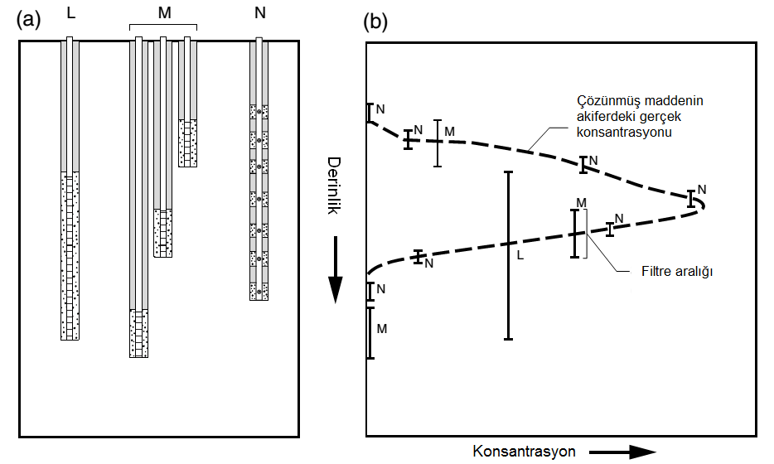
Kuyu Filtreleri
Notes:
Şekli kuyuları göstermekte, b) şeklinde kesikli çizgiler ise bir kirleticinin yeraltısuyuna karışması durumunda varsayımsal olarak kapladığı alanı göstermektedir.
“L” kuyusundan elde edilen numuneler:
Kuyu filtre aralığının üst kısmındaki akiferin yüksek konsantrasyonlarını olduğundan düşük gösterir
Akiferdeki çözünmüş faz kirliliğinin derinliği hakkındaki tahminlere yönelik abartılı sonuçlar verir.
“N” kuyusundan elde edilen numuneler:
Farklı derinliklerde filtrelere sahip çok seviyeli bir kuyu olup, akiferdeki çözünmüş faz kirleticilerinin gerçek dağılımına en yakın numuneler alınmasını sağlamaktadır.

Slide 19
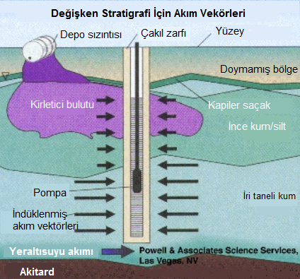
Uzun Filtreli Kuyu
Suyun yüksek geçirgenlikli stratigrafiden uzun kuyu filtresine akışı
Notes:
Uzun kuyu filtrelerine ilişkin bu sorunlar, filtre aralığı boyunca düşük geçirgenliğe sahip katman ile yüksek geçirgenliğe sahip katmanın bir arada olması durumunda daha da artmaktadır. Böyle bir durumda yeraltısuyu, maksimum kirlenmenin olduğu katman olsun yada olmasın, daha yüksek geçirgenliğe sahip akım bölgelerinden su çeker.

Slide 20
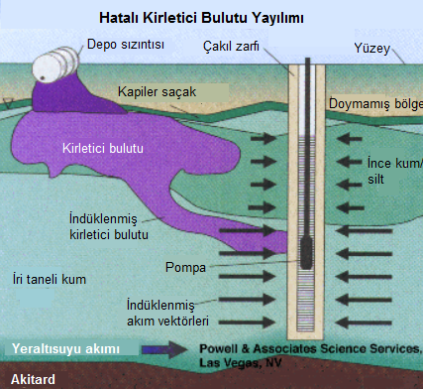
Yüksek Pompalama Hızı
Yüksek pompalama hızının kirletici bulutu yayılımına etkisi
Notes:
Yüksek pompalama hızı, özellikle uzun filtre kullanılması durumunda, kirletici bulutu konumu ve kirletici konsantrasyonu hakkında hatalı bilgiler sunar. Şekilde göründüğü üzere yüksek pompalama hızının kirleticilerin farklı bir katmana çekilmesindeki etkisi görülmektedir. Böyle bir durum, kirletici bulutunun normal ölçüsünden çok daha geniş bir alanda tahmin edilmesinin yanı sıra kirliliğin kirlenmemiş bölgelere yayılması sonucunu da doğurmaktadır.

Slide 21
Numune Alma Cihazları
 |  | Yeraltı suyu değişkenleri ª
Numune alma cihazı |  | Elektrik iletkenliği | pH | Baziklik | Redoks | İyonlar | İz metaller | Nitrat |  |  | Çözünmüş gazlar | Uçucu olmayan organik bileşikler | UOB | TOK | TOH | Mikrobiyolojik kimyasal maddeler
Derinliği ayarlanabilen/çamur kutulu (açık) numune alma cihazı |  | √ |  | √ |  | √ | √ | √ |  |  |  | √ |  | √ |  | √
Derinliği ayarlanabilen/çamur kutulu (kapalı) veya kapanabilir numune alma cihazları |  | √ | √ | √ | √ | √ | √ | √ |  |  | √ | √ | √ | √ | √ | √
Ataletli pompa |  | √ | √ | √ |  | √ | √ | √ |  |  |  | √ |  |  |  | √
Diyaframlı pompa |  | √ | √ | √ | √ | √ | √ | √ |  |  | √ | √ | √ | √ | √ | √
Gazla çalışan pompa |  | √ |  |  |  | √ | √ | √ |  |  |  | √
Gaz hareketli pompa |  | √ |  |  |  | √ | √ | √
Dalgıç pompa |  | √ | √ | (√) | (√) | √ | √ | √ |  |  | (√) | √ | (√) | (√) | (√) | (√)
Emmeli (yüzey) pompalar |  | √ | √ | √ |  | √ | √ | √ |  |  |  | √ |  |  |  | √
ªYer altı suyu değişkenleri [√ = uygun, (√) = sınırlı uygunlukta]
a) b) c) d) e) f) g) | Elektrik iletkenliği (κ) pH Baziklik Redoks (E_{h}) Başlıca iyonlar İz metaller Nitratlar |  |  |  |  |  |  |  | h) i) j) k) l) m) | Çözünmüş gazlar Uçucu olmayan organik bileşikler UOB (uçucu organik bileşikler) TOK (toplam organik karbon) TOH (toplam organik halojen) Mikrobiyolojik kimyasal maddeler
Not - Bu çizelge, sadece genel bir kılavuz bilgi sağlar. Uygun bir cihazın seçilmesi; çalışmanın hedefleri, cihazın performansı ve özellikleri ve çevre şartlarına bağlı olacaktır. Bazı koşullarda, numune alma cihazlarının birleştirilmesi düşünülmelidir ve bazı cihazlar tayin edilecek bütün değişkenler için uygun olmayabilir.
Notes:
Farklı yer altı suyu değişkenleri için numune alma cihazlarının uygunluğu tabloda görülmektedir.
- Emme pompalar: Emme gücü atmosfer basıncı ile sınırlıdır ve 8 m’den daha derin kuyularda kullanılamaktadır. ABD EPA, numune alma işlemi esnasında uçucu organik kimyasalların kaybedilmesinden dolayı kullanımlarını tavsiye etmemektedir.
- Dalgıç pompalar: Diğer pompa sistemlerine göre yüksek çekme gücü sağlarlar. 100 m derinliğe kadar su çekenleri vardır. Numune alma işlemi sırasında tahliye tüpünde ve kuyu içerisinde önemli derecede numune karışımına neden olur.
- Gazla çalışan pompalar: Gaz-basma (havalı) pompalar, suyu çekmek için sıkıştırılmış hava kullanırlar. Numunelerin çalkalanması ve karışmasına sebep olduklarından dolayı uçucu organik analizi ve çözünmüş gazlara yönelik alınan numunelerde kullanılmamalıdır.
- Diyaframlı pompalar: Diyaframlı pompalar, gaz operasyonlu sıkıştırma pompalarıdır. Diyaframlı pompaların, tahrik gazı ile temasları olmaması bakımından gaz basan pompalara göre farklı bir avantajı söz konusudur. Dezavantajları arasında ise çok büyük gaz hacimlerine ihtiyaç duyulmasıdır. ABD EPA, diyaframlı pompaları, en güvenilir numune alma tekniği olarak göstermektedir.

Slide 22
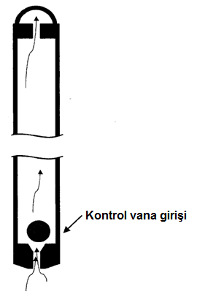
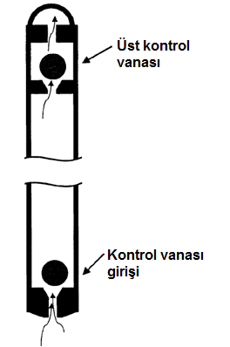
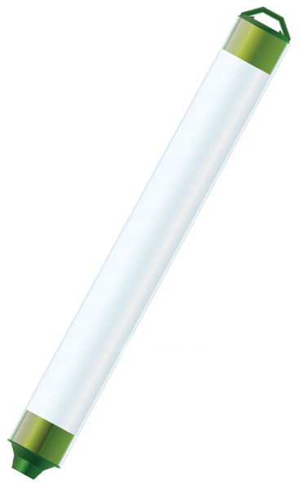
Derinliği Ayarlanabilen Numune Alma Cihazları
Tek kontrol vanalı bailer kova
Çift kontrol vanalı bailer kova
Tepeden dolumlu bailer kova
Notes:
Bu cihazlar büyük hacimli numune alımı ve derin kuyulardan numune alımı için uygun değildir. Zaman kaybına neden olmaktadır.
Tek kontrol vanalı bailer kova, kuyu içerisine, su yüzeyinin hemen altındaki bir derinliğe kadar yavaşça indirilir, su alttan hazne içerisine dolar ve bailer kova geri çekilmesi esnasında, su kolonunun ağırlığı ve bilyeyi kapatır.
Çift kontrol vanalı bailer kova belirli bir derinlikte noktasal numune alma işlemine olanak sağlamaktadır. Bunlar ayrıca izleme kuyusunun dibinden, susuz fazlı yoğun sıvı (SFYS) toplanmasında da etkilidir.

Slide 23
Numune Alma Cihazı Yapı Malzemesi
Malzemeler seçilirken göz önünde bulundurulması gereken hususlar:
Numune alma şartlarını karşılayabilme özelliği,
Kimyasal etkiye karşı direnç,
Yeraltı suyu numunesi üzerine en az etki
Kirletici organik bileşikleri içeren orta ile uzun dönemli izlemeler; PTFE (politetrafloroetilen) ve paslanmaz çelik gibi malzemeler
Kirletici organik bileşiklerin bulunmadığı durumlarda ve kısa dönemli izlemeler; PVC (polivinil klorür) ve HDPE (yüksek yoğunluklu polietilen) tavsiye edilmektedir.

Slide 24
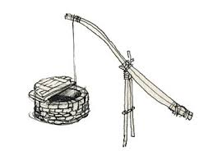
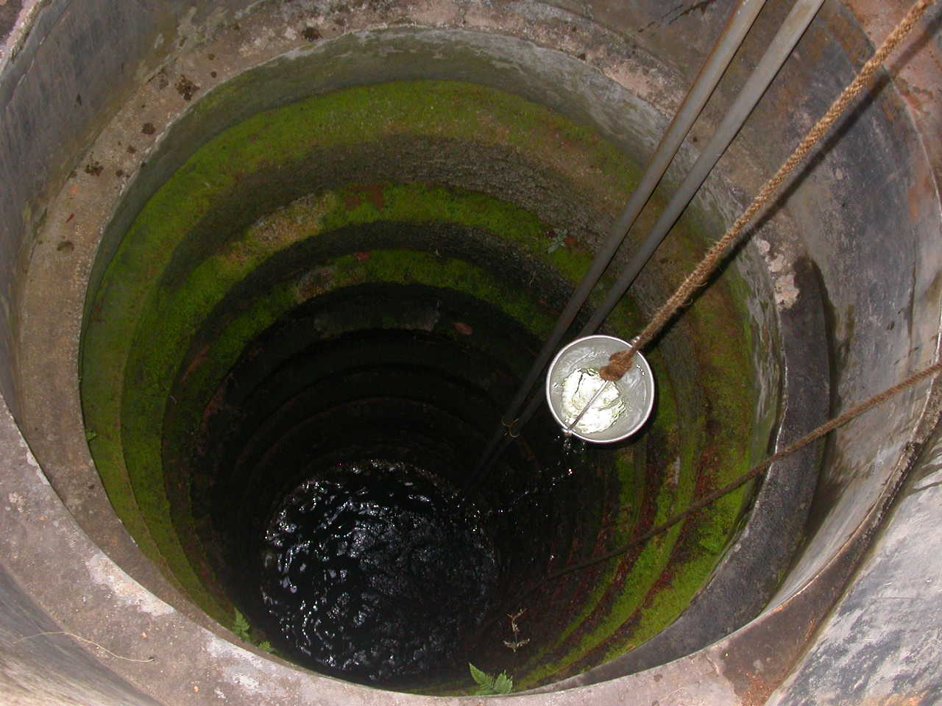
NUMUNE ALMA İŞLEMLERİ

Slide 25
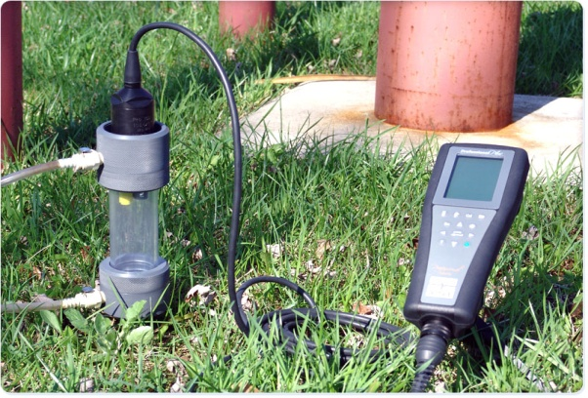
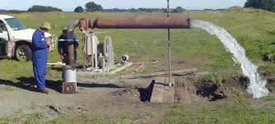
Kuyu Tahliyesi
Değişkenler ölçülerek kuyu tahliyesi
  Elektrik iletkenliği (κ),
  pH,
  Sıcaklık,
  Redoks potansiyeli (E_{h}),
  Bulanıklık
Kuyu hacminin en az 3 katı
hacmindeki suyun uzaklaştırılmasıdır.
Sürekli akış ölçer
SFYS
Mikro düzeyde tahliye işlemi
SFHS
Notes:
Kuyuda uzun bir süre kalan su, bu süre zarfında oluşan muhtemel kimyasal veya biyokimyasal değişimler ile numune alma sırasındaki özelliklerini temsil etmeyebilir. Bu sebeple, uzun süre kuyuda bekleyen su numune alma işlemine dahil edilmemelidir.
Hızlı pompalamanın yapılması, seviye düşüşüne sebep olur bunu asgariye indirecek nispette olmalıdır. Aşırı seviye düşüklüğü kuyu çevresindeki tabi akışı bozup kuyuda mevcut olmayan kirleticilerin kuyu içine sızmasına sebep olacaktır.
Serbest fazlı kirleticilerin (SFHS ve SFYS) olduğu, muhtemel olarak kirli bir alan araştırılırken, tahliye işlemi kirleticileri tekrar dağıtıp yayabilir. Böyle bir durumda, mikro düzeyde tahliye işlemi düşünülmelidir.

Slide 26
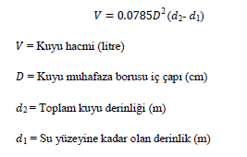
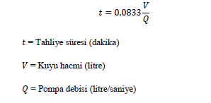



Kuyu Tahliyesi

Slide 27
Mikro Düzeyde Tahliye işlemi
- Büyük hacimli tahliye işleminin, zararlı olduğu veya yüzeyin altındaki kirletici dağılımını olumsuz etkileyebileceği (meselâ derin sondaj kuyuları için) durumlarda,uygulanabilir.
- Bu işlem daha çok, tabakanın önemli düzeyde geçirgen olduğu yerlerde, elek uzunluğu fazla olan açık sondaj kuyuları veya piezometreler için uygundur
- Sondaj kuyusunun sütunundaki suyun karışmasını en aza indirecek cihazlar kullanılmalıdır. Ataletli pompalar, çamur kutulu numune alma cihazları ve diğer kavramalı numune alma cihazları, mikro düzeyde tahliye işlemi için uygun değildir.

Slide 28

Serbest Fazlı Kirleticilerden Numune Alma
SFHS
SFHS’in yoğunluğu sudan daha azdır ve bu nedenle yeraltı suyunun yüzeyinde yüzer ve taban suyunda yoğun hale gelir. Doymamış bölgede de bulunabilirler. Bu sebeple, numune alma faaliyetleri, bu alanlardan numune toplayacak şekilde tasarımlanmalıdır.
SFYS
SFYS sudan daha yoğundur ve doymamış ve doymuş bölgeden geçerek aşağıya, yeraltı su tabanına doğru hareket edebilir. SFYS kirlenmesi olduğundan, izleme noktaları geçirgen katmanın tüm kalınlığını kapsamalıdır

Slide 29
Kirletici Özellikleri
Yoğun ve çözünür bir kirleticinin yeraltında yayılımı
Notes:
SFYS ve SFHS gibi serbest fazlı kirleticiler bulunduğunda, bu kirleticilerin özellikleri ve yer altı suyu sistemindeki muhtemel dağılımı görünmektedir.
Çözünür fazın taşınımı genellikle yeraltısuyu akımı yönünde gerçekleşir. Susuz fazlı sıvıların hareketi ise akışkanın yoğunluğundan etkilenmektedir.
Bir kirletici yeraltısuyundan daha yoğun ise çökme eğilimi gösterir ve susuz fazlı yoğun sıvı (SFYS) olarak akiferde birikir.
SFYS’lere örnek olarak klorlu bileşikler (karbon tetraklorür, tetrakloroetilen gibi), PCB’ler ve kreozot içerir.

Slide 30
Kirletici Özellikleri
Düşük yoğunluklu, çözünür bir kirleticinin yeraltında yayılımı
Notes:
Sudan daha az yoğun olan bir kirletici madde, susuz fazlı hafif sıvı olarak (SFHS) doymuş bölgelerin üst kısımlarında birikmeye eğilimlidir. Birçok SFHS’ler yağ ve yakıt hidrokarbonlarıdır.
Şekilde de göründüğü üzere, kirletici çözünür fakat düşük yoğunlukta olduğu için, kirletici bulutu yayılımının büyük bir kısmı doymuş bölgenin üst kısımları ile sınırlıdır.

Slide 31
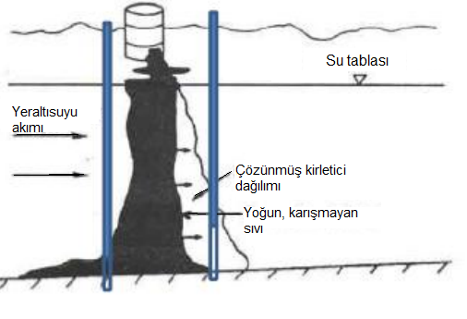
Kirletici Özellikleri
Susuz fazlı yoğun sıvı kirleticisinin yeraltında yayılımı
Notes:
Bazı durumlarda, SFYS’ler yeraltısuyu akım yönüne karşılık gelmeyen bir doğrultuda hareket edebilir.

Slide 32
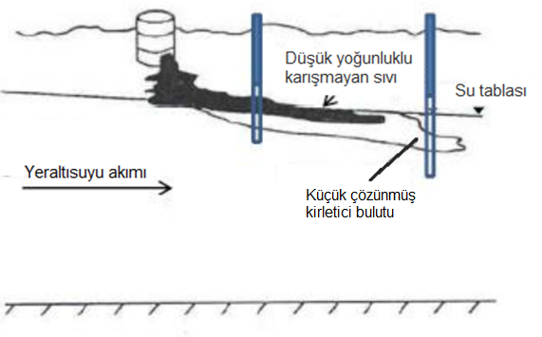
Kirletici Özellikleri
Düşük yoğunluklu susuz fazlı sıvının yeraltında yayılımı
Notes:
Bir bileşiğin SFYS veya SFHS halinde bulunup bulunmadığını tanımlamak, içinde çözündüğü madde dolayısıyla zor olabilir. Örneğin, serbest fazlı PCB’ler sudan daha yoğun olabilir ancak yağın içinde çözünmüş PCB’ler SFHS şeklinde taşınabilmektedir.
Bir SFYS olan trikloroetilenin (TKE) parçalanması buna bir örnektir. Bunun muhtemel parçalanma ürünlerinden bir tanesi, yüksek oranda uçucu ve nispeten çözünebilir olan vinil klorürdür.

Slide 33
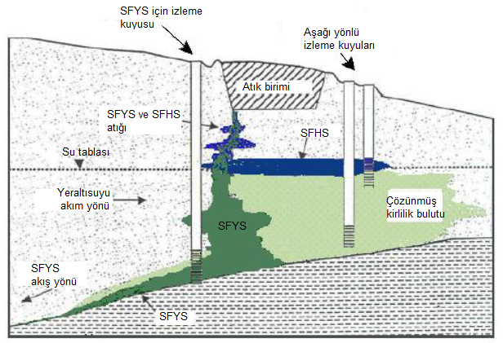
Kirletici Özellikleri
SFYS’nin geçirimsiz tabaka boyunca taşınımı
Notes:
Mevcut bir SFYS varlığında kirletici maddenin düşey yönde taşınımı ve daha aşağıdaki geçirimsiz bir ara yüzeyde birikmesi durumunda, SFYS’nin göçünü izleyebilmek için kirlilik kaynağının yukarı yönünde kalan kuyular yerleştirilebilir. Yoğun sıvılar yerçekimine veya geçirimsiz tabakanın eğimine bağlı olarak hareket eder, bu yüzden yeraltısuyu akım yönünden farklı yönde hareket edebilirler. Geçirimsiz tabakanın eğimine ilişkin bilgi yoğun fazı izlemek amacıyla yerleştirilecek kuyular için gerekli olabilir. Eğer yoğun faz aynı zamanda suda çözünüyorsa, çözünmüş kirlilik bulutunun yeraltısuyu akımı ile aynı yönde hareket edeceği dikkate alınmalıdır.
- Eğer gözetimsel izlemenin sonucunda bir kirlilik durumu saptanırsa, kirlilik kaynağı alanından itibaren artan aralıklarla ilave kuyular eklenmelidir.

Slide 34
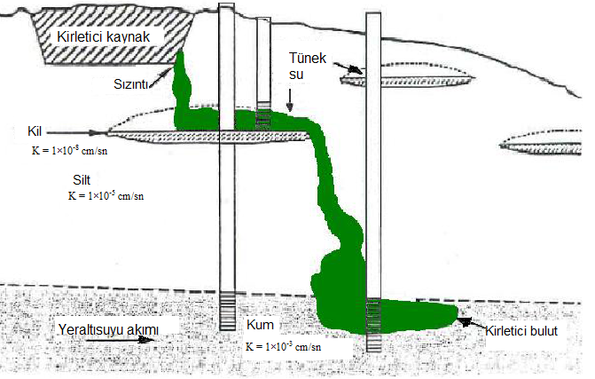
Hidrojeolojik Özellikler
Tünek akifer boyunca kirletici hareketi
Notes:
Şekilde su ve kirleticilerin bir tünek akifer boyunca yatay yönlü taşınımı ve daha sonra kirleticilerin düşey yönlü hareketi görülmektedir.

Slide 35
Numunelerin Korunması ve Kayıt
Numunelerin toplandıktan sonra korunmasına ilişkin ilkeler kılavuz ISO 5667-3’de verilmektedir.
Numuneleri takip etmek için, gerekli numune kayıt formları ve numune alma etiketleri kullanılmalıdır.

Slide 36

Kirlenmenin önlenmesi
İzleme noktalarının yerleştirilmesi ve numune alma yoluyla oluşan kirlenme
  Cihazlar alınan her numuneden sonra ve sonraki izleme noktasına taşınmadan önce kirleticilerden arındırılmalıdır.
  Bulunan kirleticilere bağlı olarak, temizleme için uygun temizleme maddeleri kullanılmalıdır.
  Mahfaza borusu ve sondaj kuyusunun duvarı ile kuyunun ağzı arasında toprak yüzeyinden içeri süzülen sular için öncelikli geçiş yollarını önlemek amacıyla uygun sızdırmazlık malzemesi kullanılmalıdır.

Slide 37

Güvenlik önlemleri
Aşağıdaki kaynaklardan ortaya çıkan riskler, göz önünde bulundurulmalıdır:
Muamele edilecek malzemeler (numuneler, kimyasal maddeler, vb.),
Mekanik tehlikeler (delme takımları, taşıtlar, vb.),
Elektrikli cihazlar (jeneratörler, pompalar, vb.),
Çevre (kişisel koruma, zemin sağlamlığı, vb.).

Slide 38

Dinlediğiniz için teşekkürler

